Slide 1



내가 기획한 ICT가
세상을 바꾼다면?
SW개발/HW제작 설계서
프로젝트 명 : [21_HG018] mooDiffuser
2021. 08. 26

Slide 2


| 요구사항 정의서
요구사항ID | 요구사항명 | 기능ID | 기능명 | 세부사항 | 예외사항
A01 | 감정에 따른 향 분사 | A01_a01 | 사용자 음성 수집 | USB 마이크를 통해 사용자의 음성을 수집한다.
 |  | A01_a02 | 음성에 따른 사용자 감정 예측 | text화된 사용자 음성을 text-CNN모델을 통해 감정을 도출한다.
 |  | A01_a03 | 사용자 감정에 따른 향 분사 | 예측된 감정을 받아와 그 감정에 해당하는 향을 분사한다.
B01 | 디퓨징 시간 설정 | B01_b01 | 디퓨징 시간 입력 | 디퓨징되길 원하는 시간을 입력할 수 있는데, 이는 하루에 최대 3번까지 설정할 수 있으며, 최소 시간 단위는 1시간이다.

Slide 3
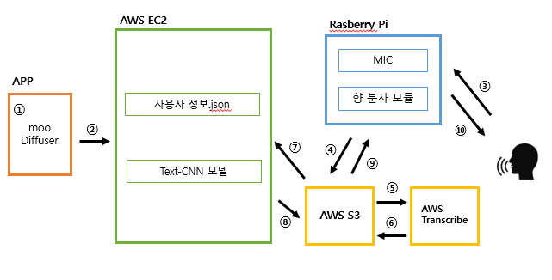
| 서비스 구성도 - 서비스 시나리오
User case 1:
[ case1 ]
① 앱 설정: 개인정보 및 분사 지정 시간 설정
② 정보 전달: 지정 시간 설정 데이터 전달
③ 서비스 시작: 사용자 발화 받기
④ 음성 전달: .wav파일 s3에 업로드
⑤ STT : 음성파일을 AWS transcribe를 통해 text화
⑥ text전달: text화된 json파일을 AWS s3에 업로드
⑦ 감정 예측: 사용자의 발화를 기반으로 text-CNN모델을 통해 감정 예측
⑧ 결과 전달(1): 감정 예측 결과 s3에 업로드
⑨ 결과 전달(2): s3에 있는 감정 예측 결과를 라즈베리파이로 다운로드
⑩ 향 분사: grove 물 분사 모듈을 이용하여 사용자에게 향 분사

Slide 4
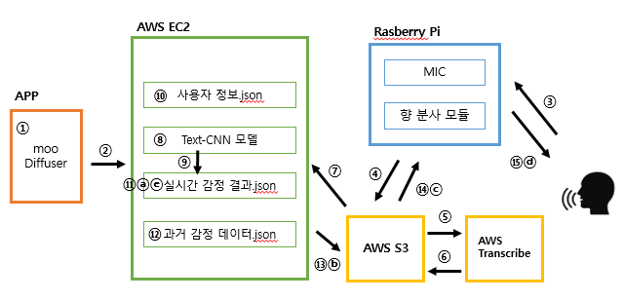
| 서비스 구성도 - 서비스 시나리오
User case 2:
[ case2 지정 시간이 되지 않은 경우]
① 앱 설정: 개인정보 및 분사 지정 시간 설정
② 정보 전달: 지정 시간 설정 데이터 전달
③ 서비스 시작: 사용자 발화 받기
④ 음성 전달: .wav파일 s3에 업로드
⑤ STT : 음성파일을 AWS transcribe를 통해 text화
⑥ text전달(1): text화된 json파일을 AWS s3에 업로드
⑦ text전달(2): text화된 json파일을 s3에서 AWS ec2로 다운로드
⑧ 감정 예측: 사용자의 발화를 기반으로 text-CNN모델을 통해 감정 예측
⑨ 감정 저장: 감정 예측 결과를 ‘실시간 감정 결과.json’에 저장
⑩ 시간 확인: 현재 시간이 사용자가 분사를 희망한 지정시간인지 확인
* 지정 시간이 되기 전 까지 ③~ ⑩ 반복

Slide 5
| 서비스 구성도 - 서비스 시나리오
User case 3:
※ 3-1] 감정 개수 < 지정 시간의 텀(hour) * 10
+) 감정 예측의 기준 1시간에 10개
⑫ 감정 파악: ‘과거 감정 데이터.json’ 에서 과거 해당 요일/시간에 사용자의 최다 감정을 파악 ⑬ 결과 전달(1): 최다 감정 결과를 s3에 업로드
⑭ 결과 전달(2): s3에서 라즈베리파이로 결과 다운로드
⑮ 향 분사: grove 물 분사 모듈을 이용하여 향 분사
[ case3 지정 시간이 된 경우]
①~⑩번 동일하게 실행
⑪ 감정 개수 확인: 지정 시간 사이에 사용자의 일상 발화를 통해 예측한 감정이 얼만큼 쌓였는지 확인
※ 3-2] 감정 개수 > 지정 시간의 텀(hour) * 10
ⓐ 감정 파악: ’실시간 감정결과.json’ 에서 지정 시간 사이에 쌓인 감정 중 최다 감정 추출
ⓑ 결과 전달(1): 최다 감정 결과를 s3에 업로드
ⓒ 결과 전달(2): s3에서 라즈베리파이로 결과 다운로드 ⓓ 향 분사: grove 물 분사 모듈을 이용하여 향 분사
ⓔ 리셋: 사용된 ‘실시간 감정 결과.json’파일 비우기

Slide 6
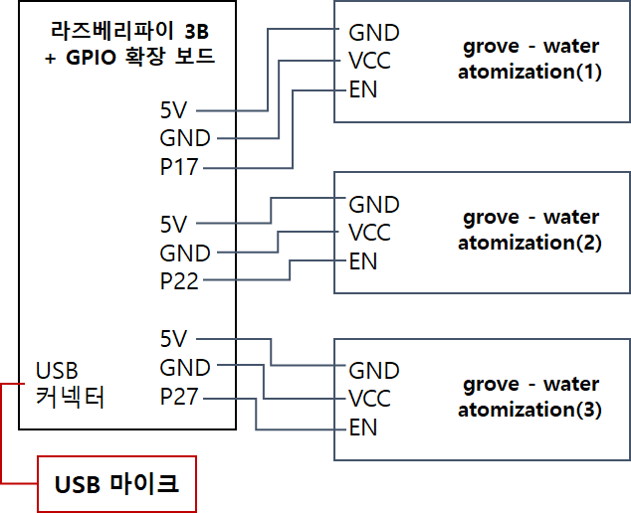
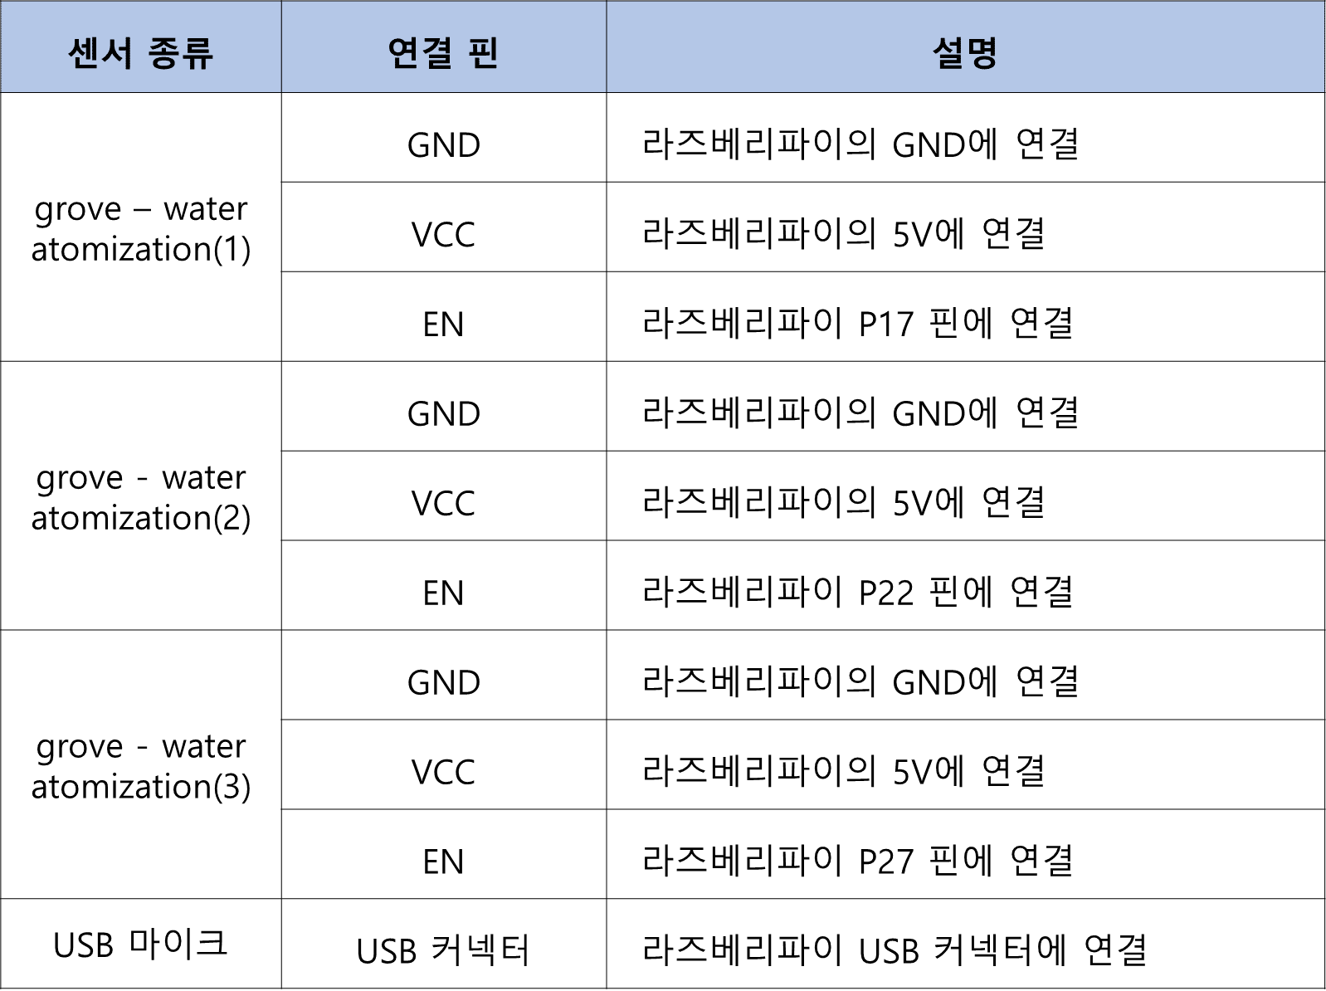
| 하드웨어/센서 구성도

Slide 7
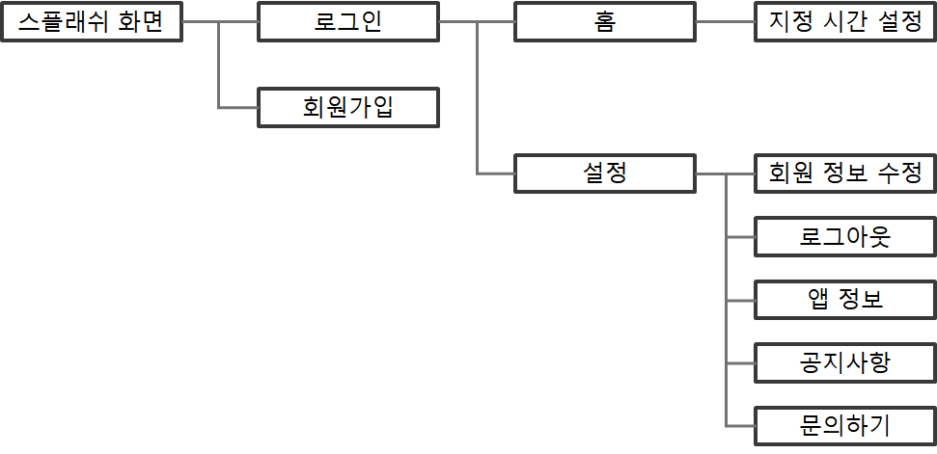
| 메뉴 구성도

Slide 8
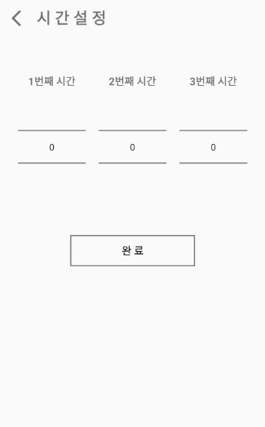
| 화면 설계서
 | 기능 번호 | time
 | 기능 명 | 자동 분사 시간 설정
 | 기능설명 | 사용자의 일상 대화로 예측한 감정에 따른 향을 하루 3번 자동 분사 가능한 서비스 이용 시, 이용자가 원하는 분사 시간 설정 기능.
 | 처리내용 | 회원 가입 및 계정연동 미완료 시, 로그인을 요청하는 페이지 팝업 ∎첫번째 시간 설정 (시 부분을 누르면 숫자 변경 가능함) 자동 분사를 원하는 3개의 시간 중 가장 우선(이른) 시간으로 설정 ∎두번째 시간 설정 자동 분사를 원하는 3개의 시간 중 가장 중간 시간으로 설정 ∎세번째 시간 설정 자동 분사를 원하는 3개의 시간 중 가장 늦은 시간으로 설정 *하루(24시간) 내 3번 설정 가능
 | 비고 | ∎연결되는 기능 : 계정 연동
 | 요구사항 명 | 회원가입(사용자 정보 설정), 계정 연동

Slide 9
| 엔티티관계도 - ERD
user_info
user_id INT(20)
user_name | VARCHAR(30)
user_email | VARCHAR(50)
user_pwd | VARCHAR(30)
user_phone | VARCHAR(30)
user_address | VARCHAR(60)
set_time
user_id INT(20)
time_1 | INT(30)
time_2 | INT(30)
time_3 | INT(30)

Slide 10
| 기능 처리도(기능 흐름도)
USB 마이크
라즈베리파이
AWS S3
물 분사 모듈
사용자 음성 입력
음성 파일 저장
(.wav)
Amazon Transcribe 진행 (음성 > 텍스트)
음성 파일을
AWS S3에 업로드
결과를 S3에 json 파일 형태로 저장
text-CNN 모델 사용하여
사용자 감정 예측
감정 결과 (.json)
감정 결과 json 파일 읽음
결과에 해당하는 모듈에 향을 분사하도록 신호
신호를 받은
모듈은 향을 분사

Slide 11
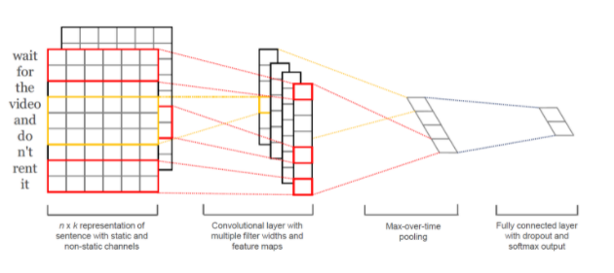
| 알고리즘 상세 설명서
text-CNN 모델: n개의 단어로 이루어진 문장을 단어 별로 k차원 행 벡터로 임베딩 하는 것이다. 이때, mooDiffuser 프로젝트는 임베딩 과정에서 word2vec을 사용하였다. 문장에 등장한 단어 순서대로 슬라이딩 하면서 벡터화 하기 때문에 문장의 지역적인 정보가 보존된다. 필터의 개수만큼 벡터값들이 나오고 벡터값들을 하나의 스칼라 값으로 바꿔주는 max pooling 과정을 거친 후 분류해야 하는 클래스 개수 만큼 출력하는 구조이다.

Slide 12
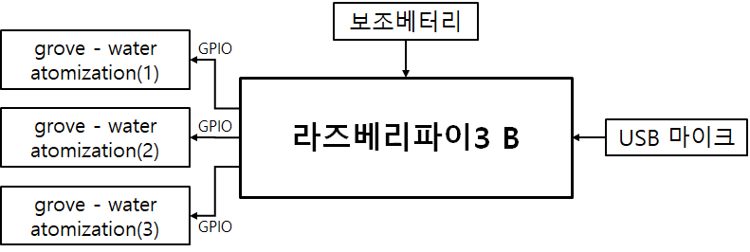
| 하드웨어 설계도

Slide 13
| 프로그램 - 목록
기능 분류 | 기능번호 | 기능 명
LOG | LOG-01-01 | 회원가입
 | LOG-01-02 | 로그인
TIME | TIME-01-01 | 시간 선택
SET | SET-01-01 | 앱 정보
 | SET-01-02 | 공지사항
 | SET-01-03 | 문의하기
이하 생략

Slide 14
| 테이블 정의서 - ERD
*테이블 구성도
1
N
테이블 정의서
Table 명 |  | user_info |  | Entity명 |  | user_info
Table 정의 |  | 사용자 정의
No | Column명 | 한글명 | 자료형 | NULL | Key | 비고
1 | user_id | 아이디 | INT | X | O
2 | user_name | 이름 | VARCHAR | X
3 | user_email | 이메일 | VARCHAR | X
4 | user_pwd | 비밀번호 | VARCHAR | X
5 | user_phone | 전화번호 | VARCHAR | X
6 | user_address | 주소 | VARCHAR | O
user_info
pk | user_id
 | user_name
 | user_email
 | user_pwd
 | user_phone
 | user_address
set_time
pk | user_id
 | time_1
 | time_2
 | time_3

Slide 15
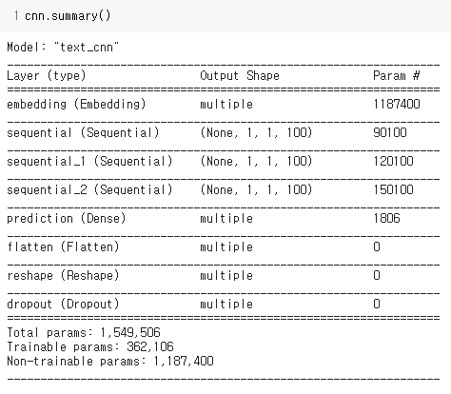
| 핵심소스코드(딥러닝)

Slide 16
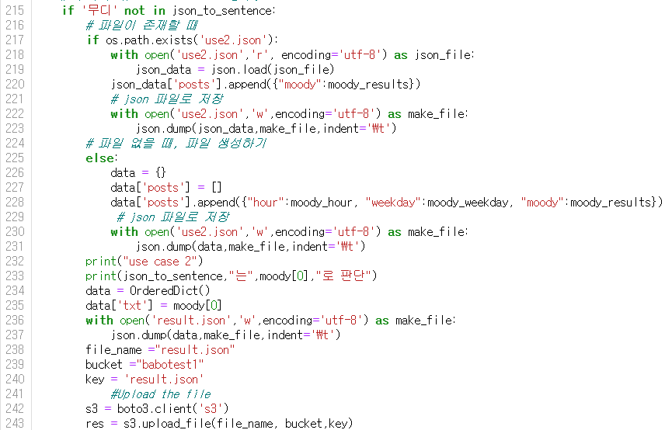
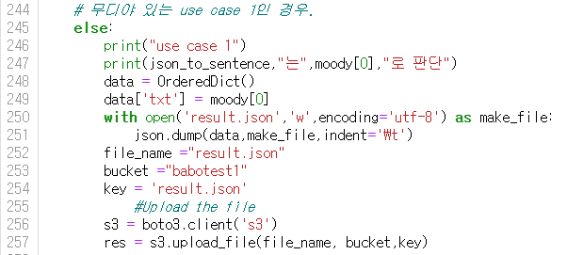
| 핵심소스코드(딥러닝)

Slide 17
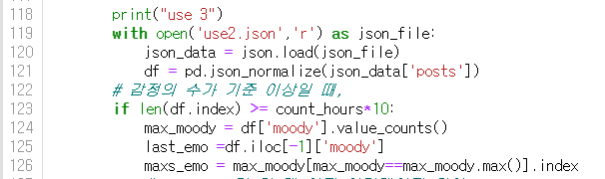
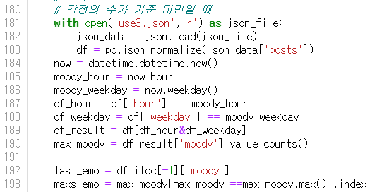
| 핵심소스코드(딥러닝)

Slide 18
| 핵심소스코드(라즈베리파이)
Use case 1:
import pyaudio
import wave
import time
import upload as up
import transcription as tr
SAMPLE_RATE = 44100
FORMAT = pyaudio.paInt16
CHANNELS = 1
CHUNK = 512
RECORD_SECONDS = 5
WAVE_OUTPUT_FILENAME = "output.wav"
# pyaudio 모듈의 PyAudio 클래스로 객체를 생성(변수 p)
p = pyaudio.PyAudio()
print("Start to record the audio")
# open 함수를 호출, 오디오 흐름을 열어줌
stream = p.open(format = FORMAT,
channels = CHANNELS,
rate = SAMPLE_RATE,
input = True,
frames_per_buffer = CHUNK)
frames = []
for i in range(0, int(SAMPLE_RATE/CHUNK * RECORD_SECONDS)):
# 5초간 입력, 오디오 데이터를 읽어 data 변수로 받는다
data = stream.read(CHUNK)
frames.append(data)
print("Recording is finished")
# 오디오 입력 흐름 멈춤+닫음, Pyaudio 객체의 동작 종료
stream.stop_stream()
stream.close()
p.terminate()
# wave 모듈의 open 함수를 호출, 해당하는 파일을 연다
wf = wave.open(WAVE_OUTPUT_FILENAME, 'wb')
wf.setnchannels(CHANNELS)
wf.setsampwidth(p.get_sample_size(FORMAT))
wf.setframerate(SAMPLE_RATE)
wf.writeframes(b''.join(frames))
wf.close()
# upload.py의 upload_a 함수,음성 파일을 S3에 업로드
up.upload_a()
# transcription.py의 transcribe 함수,텍스트화 과정
tr.transcribe()
# 향 분사 시연을 위해 추가한 코드
import watermodule as wm
time.sleep(20)
wm.diffuse()

Slide 19
| 핵심소스코드(라즈베리파이)
Use case 2:
import pyaudio
import wave
import time
import upload as up
import transcription as tr
SAMPLE_RATE = 44100
FORMAT = pyaudio.paInt16
CHANNELS = 1
CHUNK = 512
RECORD_SECONDS = 3600
WAVE_OUTPUT_FILENAME = "output.wav"
# pyaudio 모듈의 PyAudio 클래스로 객체를 생성(변수 p)
p = pyaudio.PyAudio()
print("Start to record the audio")
# open 함수를 호출, 오디오 흐름을 열어줌
stream = p.open(format = FORMAT,
channels = CHANNELS,
rate = SAMPLE_RATE,
input = True,
frames_per_buffer = CHUNK)
frames = []
for i in range(0, int(SAMPLE_RATE/CHUNK * RECORD_SECONDS)):
# 5초간 입력, 오디오 데이터를 읽어 data 변수로 받는다
data = stream.read(CHUNK)
frames.append(data)
print("Recording is finished")
# 오디오 입력 흐름 멈춤+닫음, Pyaudio 객체의 동작 종료
stream.stop_stream()
stream.close()
p.terminate()
# wave 모듈의 open 함수를 호출, 해당하는 파일을 연다
wf = wave.open(WAVE_OUTPUT_FILENAME, 'wb')
wf.setnchannels(CHANNELS)
wf.setsampwidth(p.get_sample_size(FORMAT))
wf.setframerate(SAMPLE_RATE)
wf.writeframes(b''.join(frames))
wf.close()
# upload.py의 upload_a 함수,음성 파일을 S3에 업로드
up.upload_a()
# transcription.py의 transcribe 함수,텍스트화 과정
tr.transcribe()
# use case2의 경우, 향을 바로 분사하지 않으므로 분사 명령문이 없고 녹음 시간이 1시간(3600초)이라는 것이 use case1과 다름

Slide 20
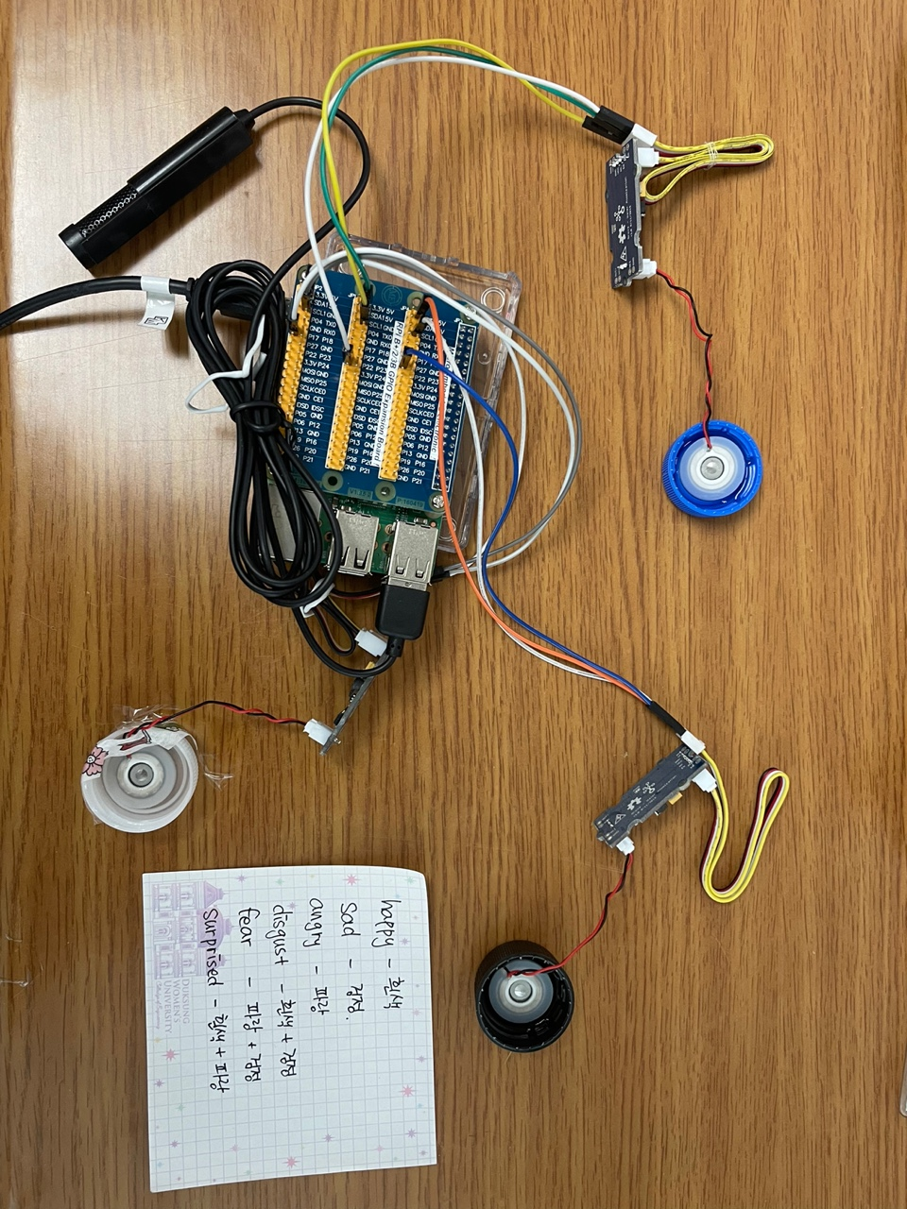
| 참조-H/W 기능 실사 사진
마이크

Slide 21
내가 기획한 ICT가
세상을 바꾼다면?
Thank you

